Slide 1
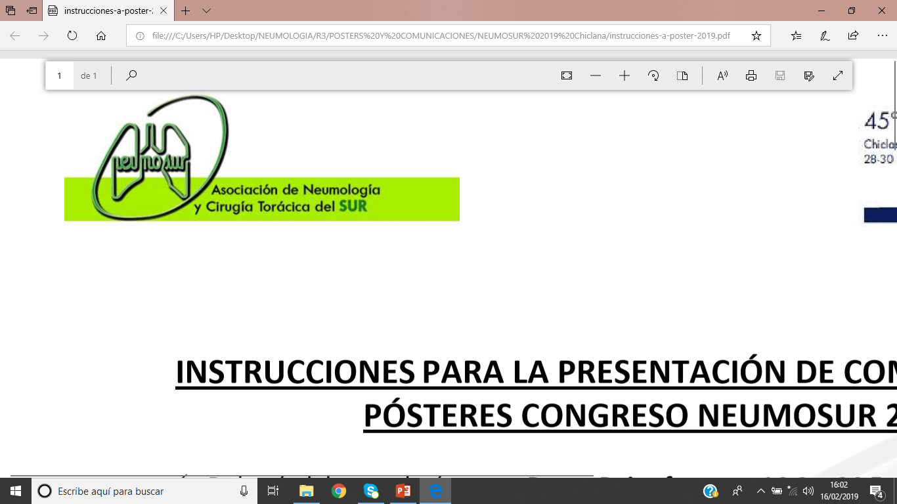

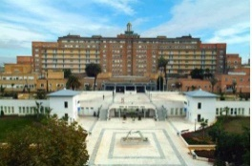

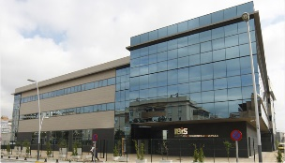


IDENTIFICACION DE BIOMARCADORES EN LÍQUIDO PLEURAL PARA EL DIAGNÓSTICO PRECOZ DEL MESOTELIOMA PLEURAL MALIGNO (MPM)
S. Marín Romero ¹, Arellano-Orden E ², Sánchez-López V ², Márquez-Martín E ¹, Martín-Juan J ¹, Romero-Romero B ¹
1. Neumología. Unidad Médico Quirúrgica de Enfermedades Respiratorias (UMQER). Hospital Universitario Virgen del Rocío. Sevilla. España.
2. Instituto de Biomedicina de Sevilla (IBiS). Hospital Universitario Virgen del Rocio/CSIC/Universidad de Sevilla. Sevilla. España.
INTRODUCCIÓN
En la práctica diaria existen muchos problemas para identificar de forma precoz los derrames pleurales malignos (DPM), y dentro de éstos, fundamentalmente los derrames pleurales (DP) secundarios a mesotelioma. A menudo hay que recurrir a pruebas muy invasivas para el diagnóstico. Sería de interés disponer de biomarcadores en líquido pleural para la identificación PRECOZ de los DPM secundarios a mesotelioma y así poder orientar mejor la realización de técnicas invasivas.
METODOLOGÍA
Se recogieron líquidos pleurales de 60 pacientes con derrame pleural, diferenciados en tres grupos: 1) Derrames pleurales secundarios a mesotelioma pleural maligno (N=20); 2) Derrames pleurales secundarios a adenocarcinoma de pulmón (N=20); 3) Derrames pleurales benignos (N=20 ) de los cuales 10 fueron insuficiencias cardíacas, 5 hepatopatías y 5 derrames pleruales paraneumónicos no complicados.
Se realizó un análisis de proteómica diferencial con iTRAQ 4 plex (Applied Biosystem). La identificación y cuantificación relativa de las proteínas se realizó con el programa Proteome Discoverer 1.4 (Thermofisher Scientific). Mediante el programa de VENNY se obtuvieron diagramas de Veen con las proteínas infra y sobre-expresadas en cada grupo.
Se realizó la validación de las proteínas diferenciadas mediante técnica ELISA (Myobiosorce).

Slide 2
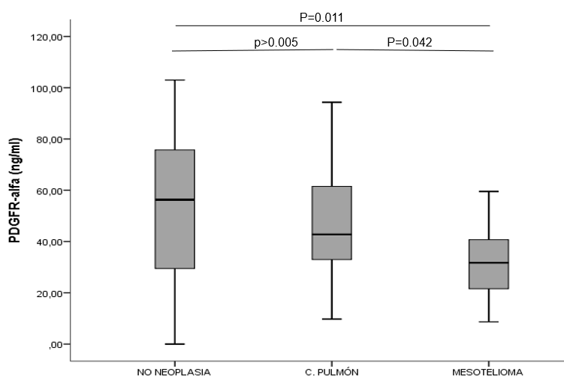
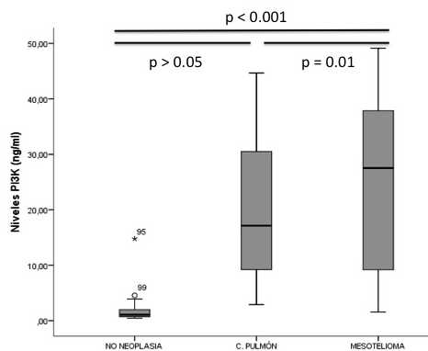
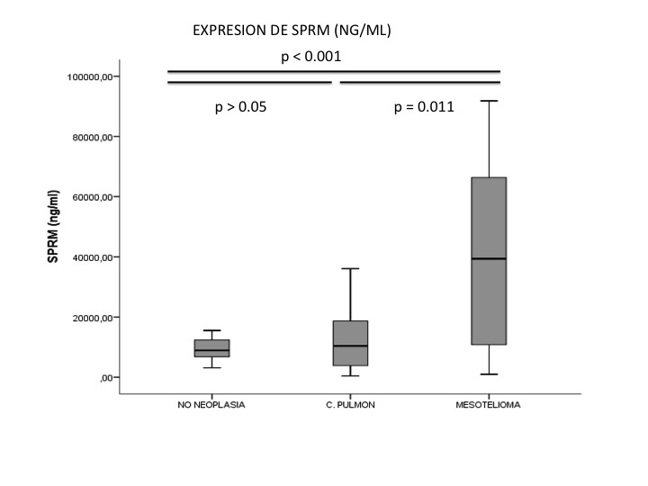
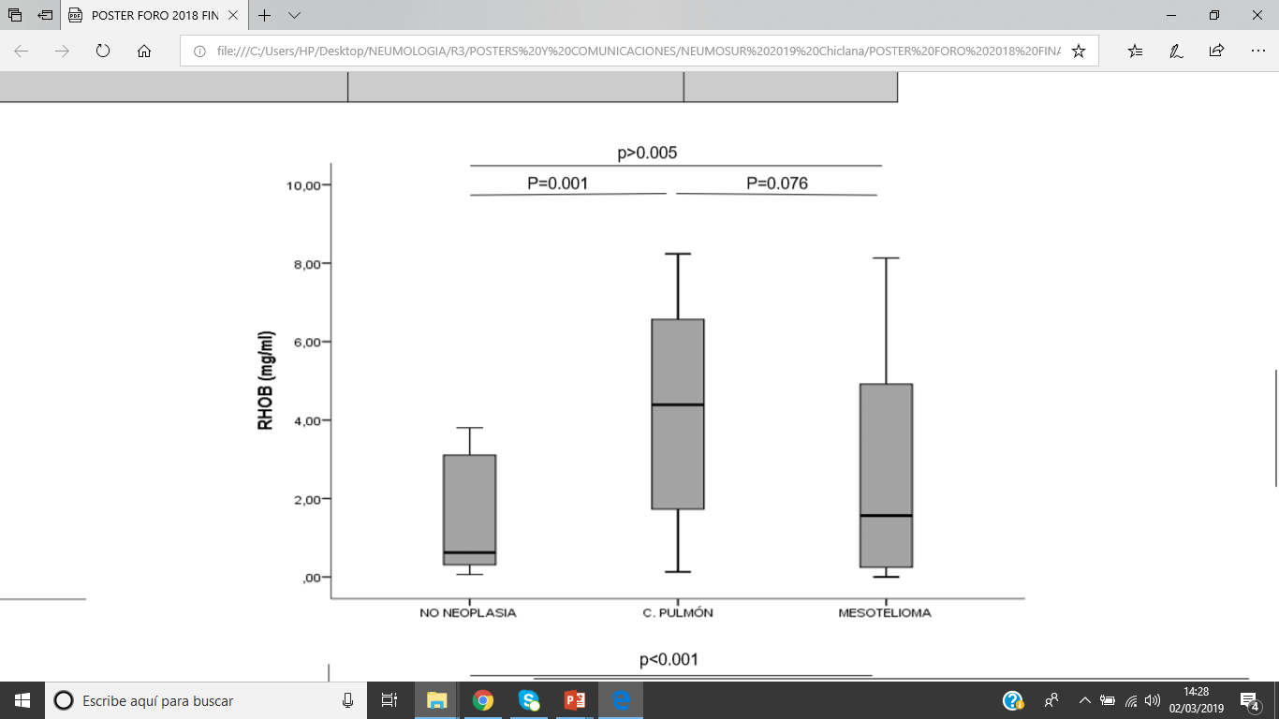
RESULTADOS
 | Mesotelioma | Cáncer de pulmón | Controles | p
N | 20 | 20 | 20
Edad (años ± DS) | 66 ± 9.8 | 64,5 ± 9.8 | 71.6 ± 9.6 | > 0.05
Sexo Femenino | 7/20 | 8/20 | 9/20 | > 0.05
PDGFR- alfa
PI3K
SPRM
RHOB
CONCLUSIONES
Según nuestros resultados, PI3K y SPRM pueden ser biomarcadores útiles en líquido pleural para la identificación precoz de mesotelioma pleural maligno. Es necesario corroborar estos resultados en una población más amplia.

